Slide 1
Importanța corelației în regulile de asociere
Matei-Bledea Alexandru

Slide 2

Alte masuri pentru calitatea regulilor de asociere (suportul si confidenta sunt masuri obiective)
Masura de corelatie (trebuie sa fie pozitiv corelate)
Daca corelatia>1 => pozitiv corelate (cresterea uneia determina cresterea celeilalte)
Daca corelatia<1 => negativ corelate (aparitia uneia inhiba aparitia celeilalte)
Daca corelatia=1 => independente (nu exista corelatie intre ele)

Slide 3

Alte masuri pentru calitatea regulilor de asociere (suportul si confidenta sunt masuri obiective)
Masura de corelatie (trebuie sa fie pozitiv corelate)
Daca corelatia>1 => pozitiv corelate (cresterea uneia determina cresterea celeilalte)
Daca corelatia<1 => negativ corelate (aparitia uneia inhiba aparitia celeilalte)
Daca corelatia=1 => independente (nu exista corelatie intre ele)

Slide 4




Alte masuri pentru calitatea regulilor de asociere (suportul si confidenta sunt masuri obiective)
Masura de corelatie (trebuie sa fie pozitiv corelate)
Daca corelatia>1 => pozitiv corelate (cresterea uneia determina cresterea celeilalte)
Daca corelatia<1 => negativ corelate (aparitia uneia inhiba aparitia celeilalte)
Daca corelatia=1 => independente (nu exista corelatie intre ele)

Slide 5



Slide 6


Slide 7
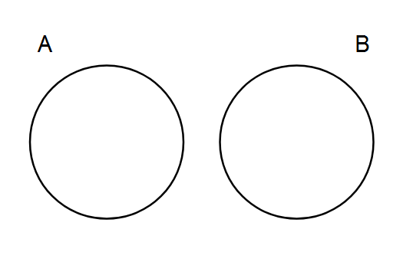
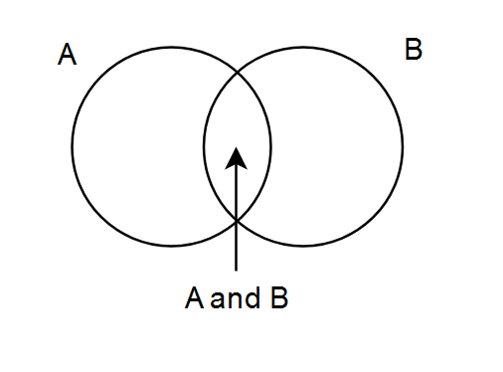



Slide 8
T
A
B ∩ A

Slide 9
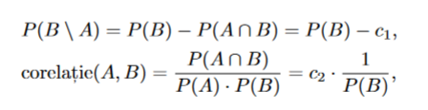
T
A
B ∩ A

Slide 10
T
A
B ∩ A
B

Slide 11
T
A
10,000 tranzactii
4,000 telefoane
3000 telefaone + huse
3200 huse
suport = 0.3
confidenta = 0.75
corelatie = 0.3/(0.32*0.4) =2.34
B ∩ A
B

Slide 12
T
B
B
A
B ∩ A

Slide 13
T
B
B
A
10,000 tranzactii
4,000 telefoane
3000 telefaone + huse
8000 huse
suport = 0.3
confidenta = 0.75
corelatie = 0.3/(0.4*0.8) =0.93
B ∩ A

Slide 14
T
A
B

Slide 15
T
A
B

Slide 16
T
A
10,000 tranzactii
4,000 telefoane
3000 huse
1000 telefoane + huse
suport = 0.1
confidenta = 0.25
corelatie = 0.1/(0.4*0.3) =0.83
B

Slide 17
T
A
B

Slide 18
T
A
10,000 tranzactii
4,000 telefoane
3000 huse
2500 telefoane + huse
suport = 0.25
confidenta = 0.625
corelatie = 0.1/(0.4*0.3) =2.08
B

Slide 19
T
A
B

Slide 20
B ⊂ A
suport = P(B)
confidenta = P(B) / P(A)
Corelatie = 1/P(A)
T
A
B

Slide 21
B ⊂ A
suport = P(B)
confidenta = P(B) / P(A)
Corelatie = 1/P(A)
T
A
A
10,000 tranzactii
5,000 telefoane
3000 huse
3000 telefoane + huse
suport = 0.3
confidenta = 0.6
corelatie = 2
10,000 tranzactii
5,000 telefoane
500 huse
500 telefoane + huse
suport = 0.05
confidenta = 0.1
corelatie = 2
B
B

Slide 22
B ⊂ A
suport = P(B)
confidenta = P(B) / P(A)
Corelatie = 1/P(A)
T
A
B

Slide 23
B ⊂ A
suport = P(B)
confidenta = P(B) / P(A)
Corelatie = 1/P(A)
T
A
10,000 tranzactii
9,900 telefoane
6000 huse
6000 telefoane + huse
suport = 0.6
confidenta = 0.6
corelatie = 1.01
B

Slide 24
B ⊂ A
suport = P(B)
confidenta = P(B) / P(A)
Corelatie = 1/P(A)
T
B
A

Slide 25
B ⊂ A
suport = P(B)
confidenta = P(B) / P(A)
Corelatie = 1/P(A)
T
10,000 tranzactii
500 telefoane
300 huse
300 telefoane + huse
suport = 0.05
confidenta = 0.6
corelatie = 20
B
A

